Slide 1

33-1
These materials are by the Kongki Ka Project and are made available to you under the terms of the Creative Commons Attribution ShareAlike license 4.0.
You have permission to share and redistribute these materials in any format and to make reasonable revisions and adaptations of this translation, provided that:
You include the above licence and source information.
If you redistribute these materials or create derivatives, you must distribute your contributions under the same license as the original.
Nepali text is from Nepali Holy Bible: Easy-to-Read Version
All rights reserved.
© 2004 Bible League International

Slide 2
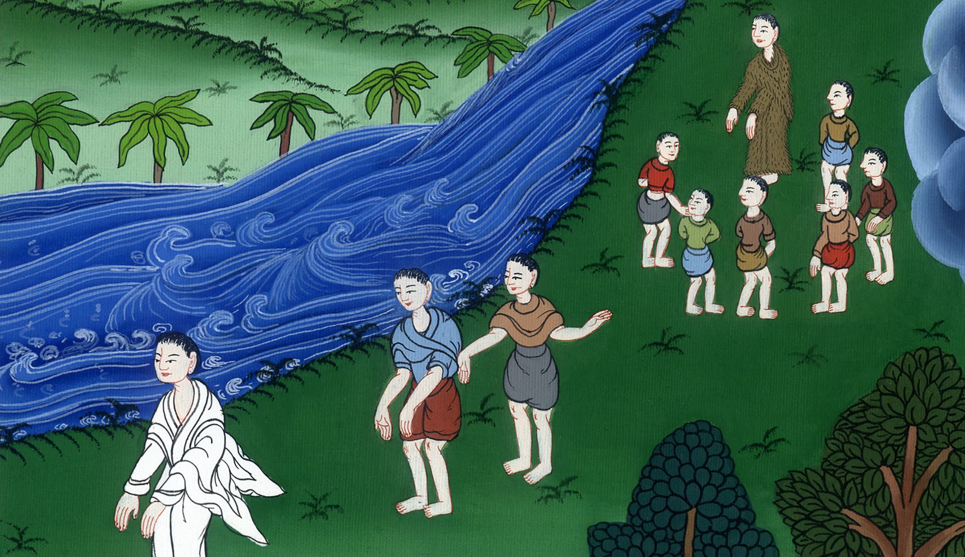
बप्‍तिस्‍मा-दिने यूहन्‍नाको गवाही यूहन्‍ना 1:19-42;
यूहन्‍ना 3:22-36
This work is licensed under a Creative Commons Attribution-ShareAlike 4.0 International License

Slide 3
बप्‍तिस्‍मा-दिने यूहन्‍नाको गवाही यूहन्‍ना 1:19-42;
यूहन्‍ना 3:22-36

Slide 4
बप्‍तिस्‍मा-दिने यूहन्‍नाको गवाही यूहन्‍ना 1:19-42;
यूहन्‍ना 3:22-36

Slide 5
यूहन्ना 1:19 यरूशलेममा यहूदीहरूले केही पूजाहारीहरू र लेवीहरू यूहन्नाकहाँ पठाए। तिनीहरूलाई यूहन्ना लाई “तिमी को हौ?” भनि सोध्न पठाए। 20 यूहन्नाले प्रत्युत्तर दिनलाई हिच्किचाएनन्, खुलस्त भनी दिए, “म ख्रीष्ट होइन।”

Slide 6
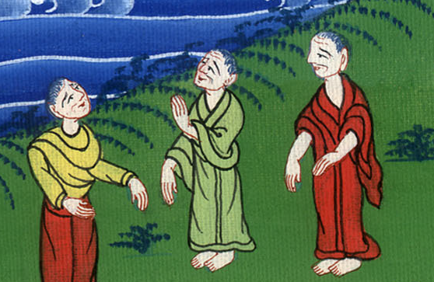
यूहन्ना 1:19, 20

Slide 7
23 यूहन्नाले तिनीहरूलाई अगमवक्ता यशैयाको वाणीहरू भने“मरूभूमिमा चिच्याई हिंड्ने मानिसको म आवाज हुँ, ‘परमप्रभुको निम्ति मार्ग सोझो बनाऊ भन्दै।”

Slide 8
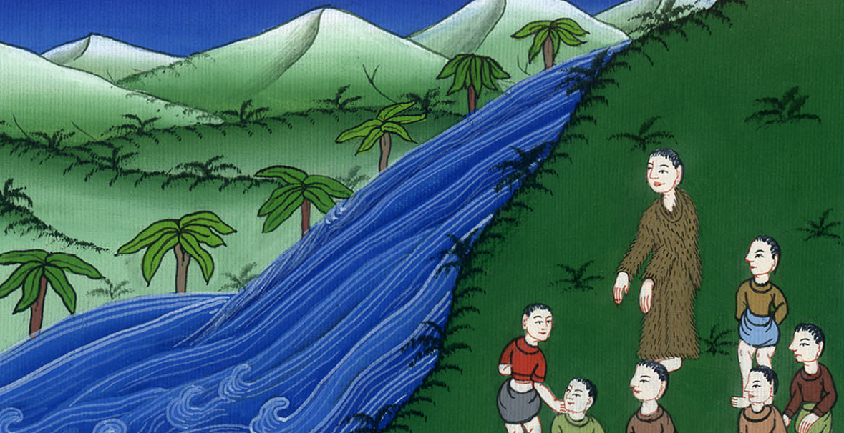
यूहन्ना 1:23

Slide 9
29 अर्को दिन येशूलाई आफूतिर आइरहनु भएको यूहन्नाले देखेर भने, “हेर, परमेश्वरका थुमा जसले संसारको पापहरू उठाई लाने छ।

Slide 10
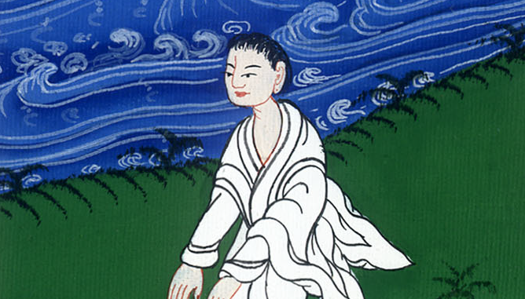
यूहन्ना 1:29

Slide 11
30 त्यो उही हो जसको विषयमा मैले भनेको थिएँ। ‘एकजना पुरुष मेरो पछि आउनेवाला हुनुहुन्छ जो मभन्दा महान हुनुहुन्छ किनभने उहा मभन्दा पहिले नै अस्तित्वमा हुनु हुन्थ्यो।’

Slide 12
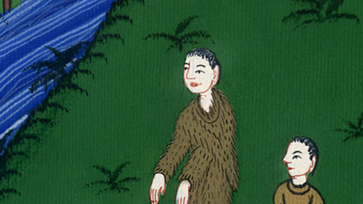
यूहन्ना 1:30

Slide 13
32 तब यूहन्नाले भने, “ख्रीष्ट को थिए भनेर पनि जान्दिन थिएँ। तर परमेश्वरले मलाई पानीले मानिसहरूलाई बप्तिस्मा दिन पठाउनु भएको हो।

Slide 14
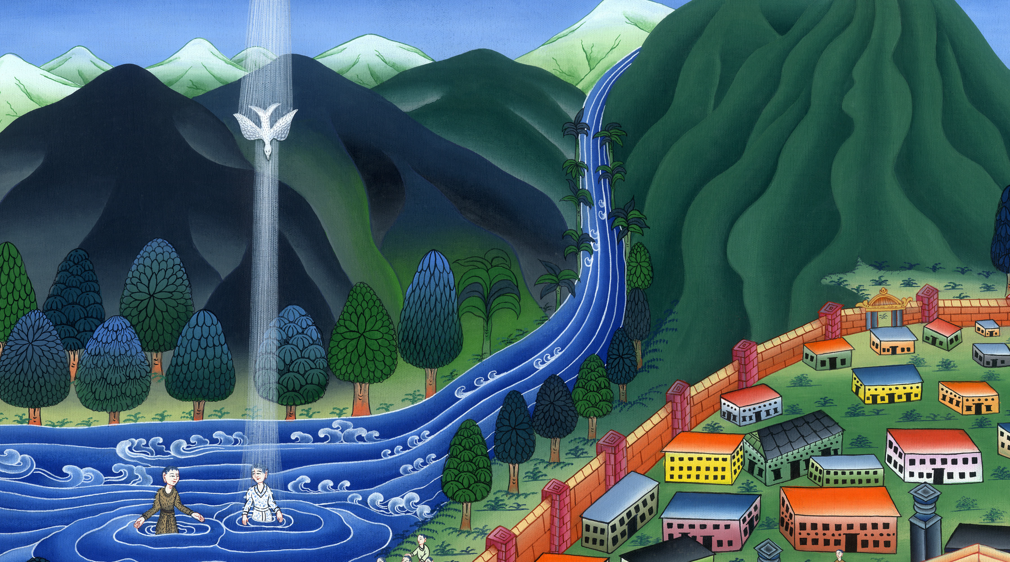
यूहन्ना 1:32

Slide 15
अनि परमेश्वरले मलाई भन्नुभयो, ‘तिमीले आत्मा ओर्लि

Slide 16
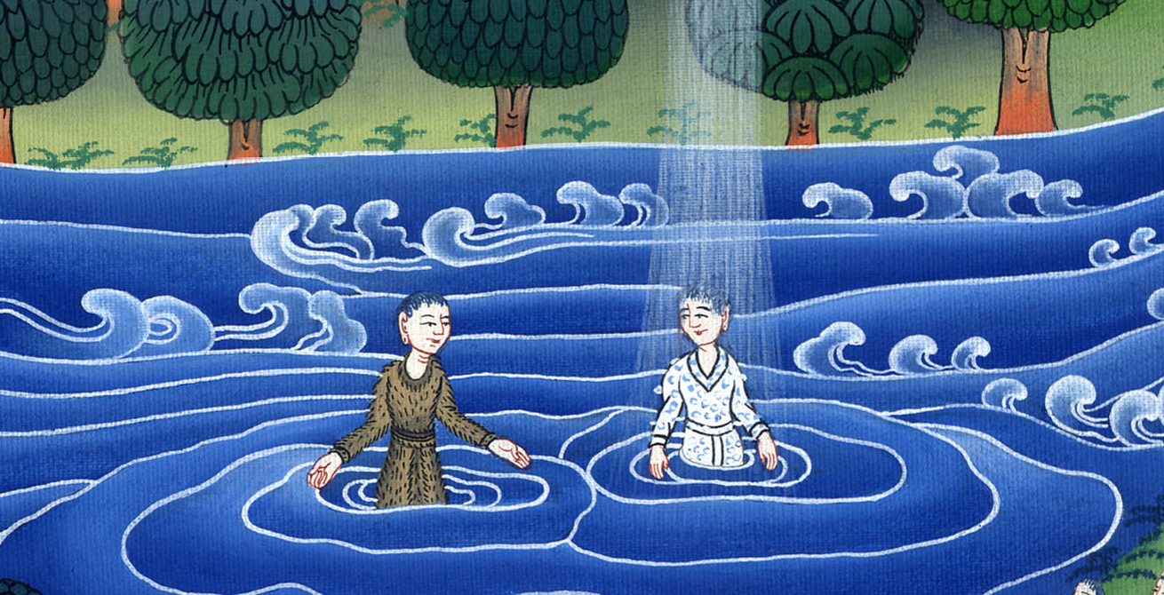
यूहन्ना 1:33

Slide 17
34 मैले यो देखेको हुँ र म गवाही पनि दिन्छु कि उहाँ परमेश्वरका पुत्र हुनुहुन्छ।”

Slide 18

यूहन्ना 1:34

Slide 19
यूहन्ना 3:31 “तर एक जो स्वर्गबाट आउनु हुन्छ, उहाँ सबै भन्दा महान हुनुहुन्छ। जुन मानिस पृथ्वीबाट आउँदछ ऊ पृथ्वीकै हो र उसले जे पनि पृथ्वीबाटै गर्दछ। जौ एकमात्र स्वर्गबाट आउनुहुन्छ उहाँ सबै

Slide 20

यूहन्ना 3:31

Slide 21
34 उहाँले जो परमेश्वरद्वारा पठाइएकोछ परमेश्वरको संदेश भन्नु हुन्छ। परमेश्वरले उहाँलाई सीमाहीन आत्मा प्रदान गर्नुभयो। 35 पिताले पुत्रलाई प्रेम गर्नुहुन्छ अनि हरेक बस्तुमा शक्ति प्रदान गर्नु भएकोछ।

Slide 22
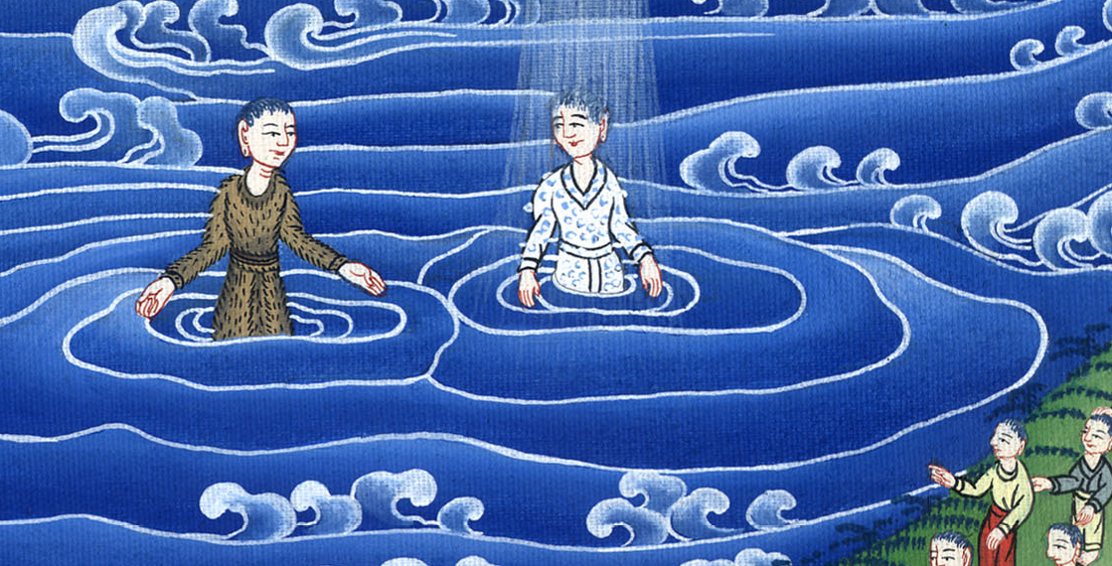
यूहन्ना 3:34,35

Slide 23
36 जुन मानिसले पुत्रमाथि विश्वास गर्छ, उसले अनन्त जीवन प्राप्त गर्दछ। तर जुन मानिसले पुत्रको आज्ञा मान्दैन उसले त्यो जीवन देख्नेछैन। परमेश्वरको क्रोध उमाथि रहनेछ।”

Slide 24
यूहन्ना 3:36

